Slide 1
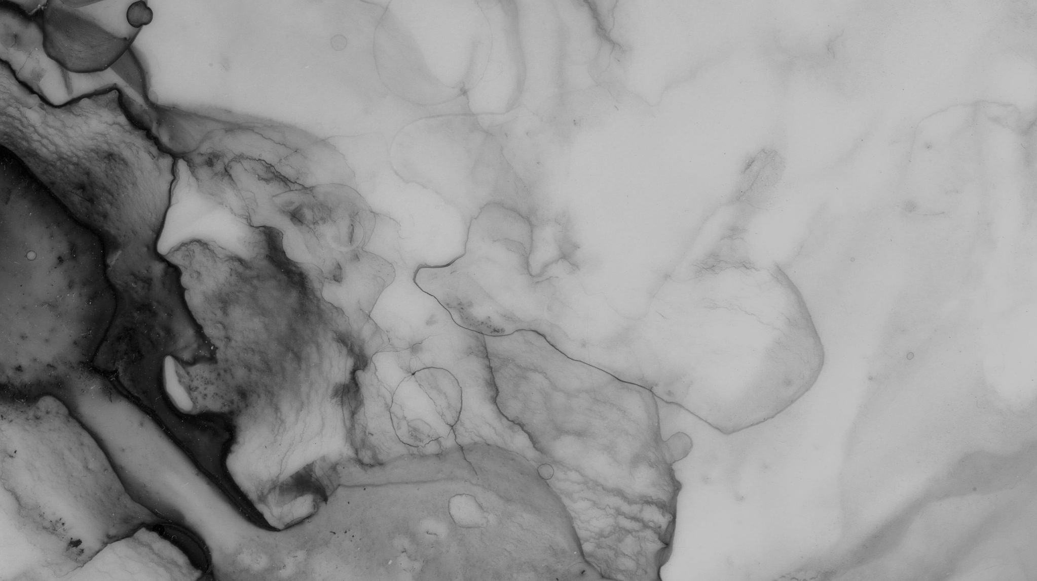


Politechnika Lubelska Wydział Elektrotechniki i Informatyki
Praca dyplomowa inżynierska
Rozwiązania techniczno-informatyczne wspierające inteligentny ogród
Promotor
dr inż. Tomasz szymczyk
Wykonali
Michał Rutyna, Nr indeksu: 99677
Mikołaj Sałek, Nr indeksu: 99682
Lublin 2025

Slide 2
Cel pracy
Stworzenie urządzenia pomiarowego parametrów atmosferycznych ogrodu w oparciu o mikrokontroler
Stworzenie aplikacji mobilnej umożliwiającej ergonomiczne korzystanie z systemu
Umożliwienie zdalnego monitorowania parametrów atmosferycznych i glebowych w ogrodzie

Slide 3
Inteligentny ogróD
Zaawansowane, konfigurowalne systemy pomiarowe, oferujące komunikację sieciową i szeroki zakres parametrów do odczytu, są oparte o kosztowne urządzenia.W kontrze do nich na rynek wprowadzane są produkty tanie, ale dające małe możliwości pomiarowe, ograniczające się do odczytu pojedynczych wartości.
Motywacją do wykonania tej pracy inżynierskiej było stworzenie systemu, które zaoferuje wiele możliwości pomiarowych, niski koszt i wygodę użytkowania.

Slide 4





Zastosowane technologie

Slide 5
Wymagania Projektu
Wstępna konfiguracja stacji pomiarowej za pomocą interfejsu Bluetooth.
Połączenie za pośrednictwem internetu w celu odczytu danych
Wizualizacja danych w formie wykresów
Konfigurowanie własnych alarmów dla wybranych parametrów
Rejestrowanie danych dotyczących wilgotności gleby i powietrza, temperatury powietrza, ciśnienia atmosferycznego i poziomu nasłonecznienia.

Slide 6
STACJA POMIAROWA

Slide 7
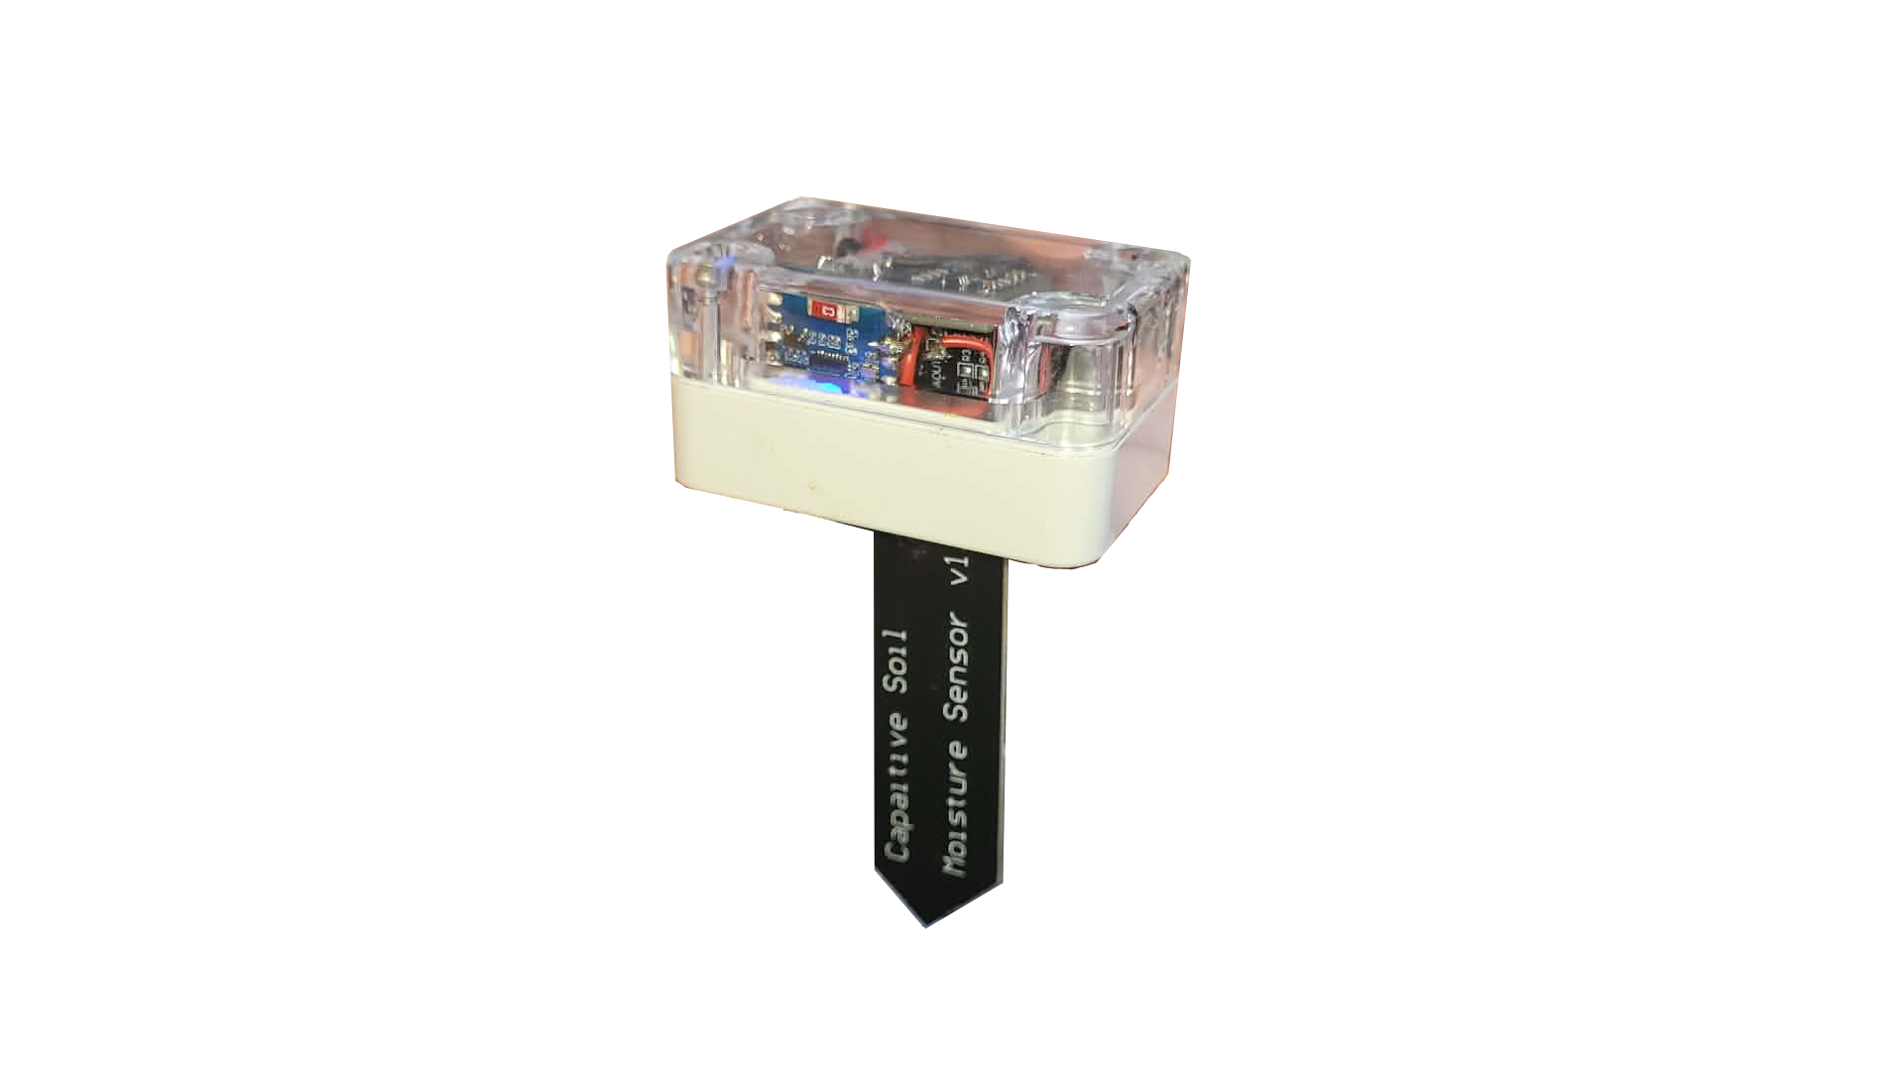

Slide 8
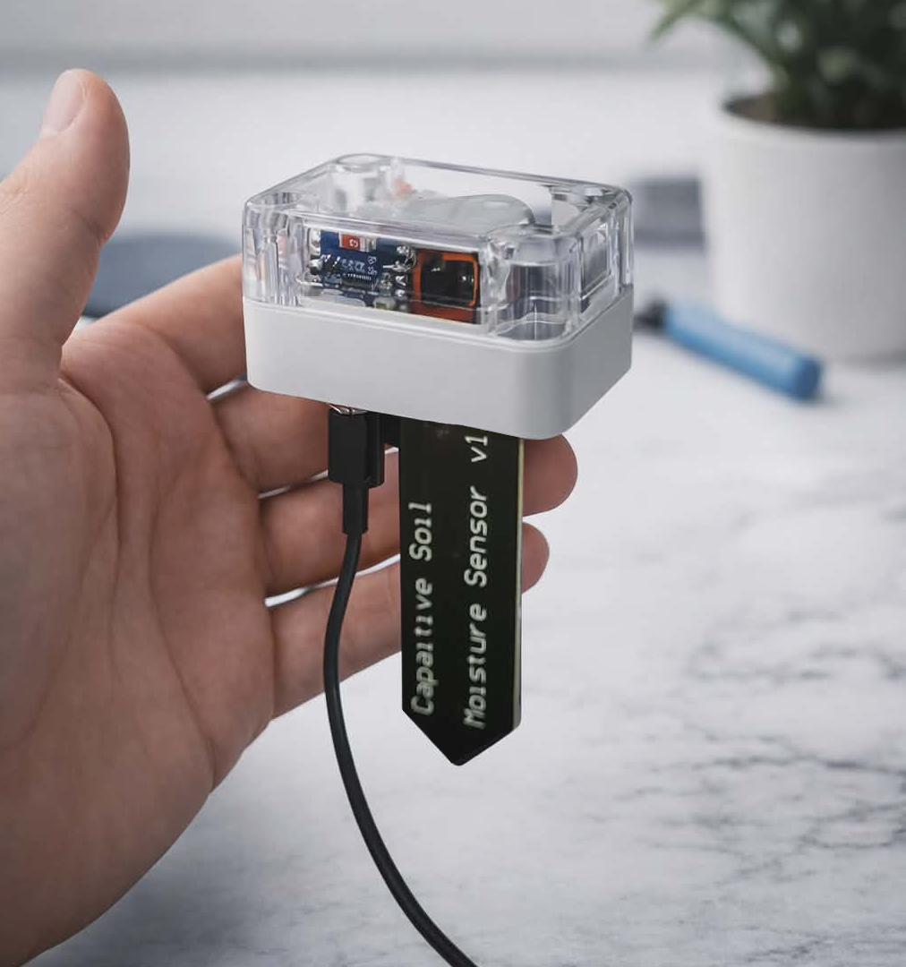
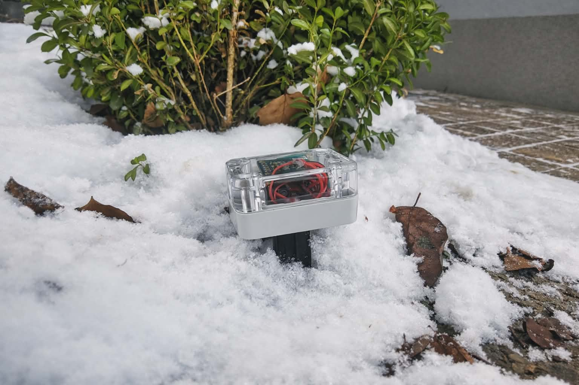

Slide 9
Ekrany aplikacji

Slide 10
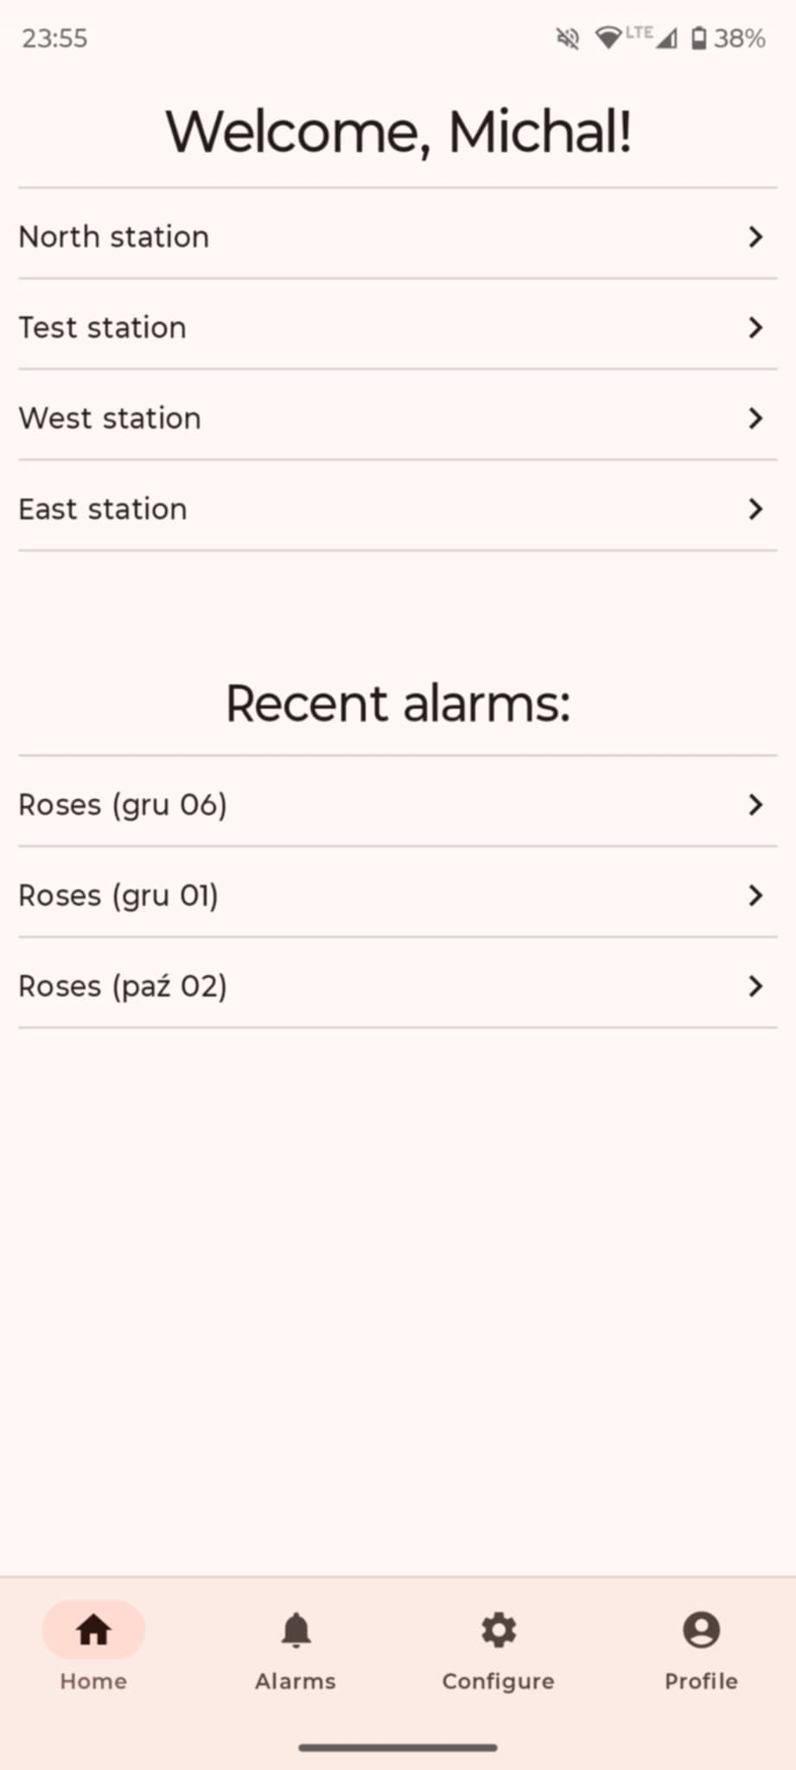
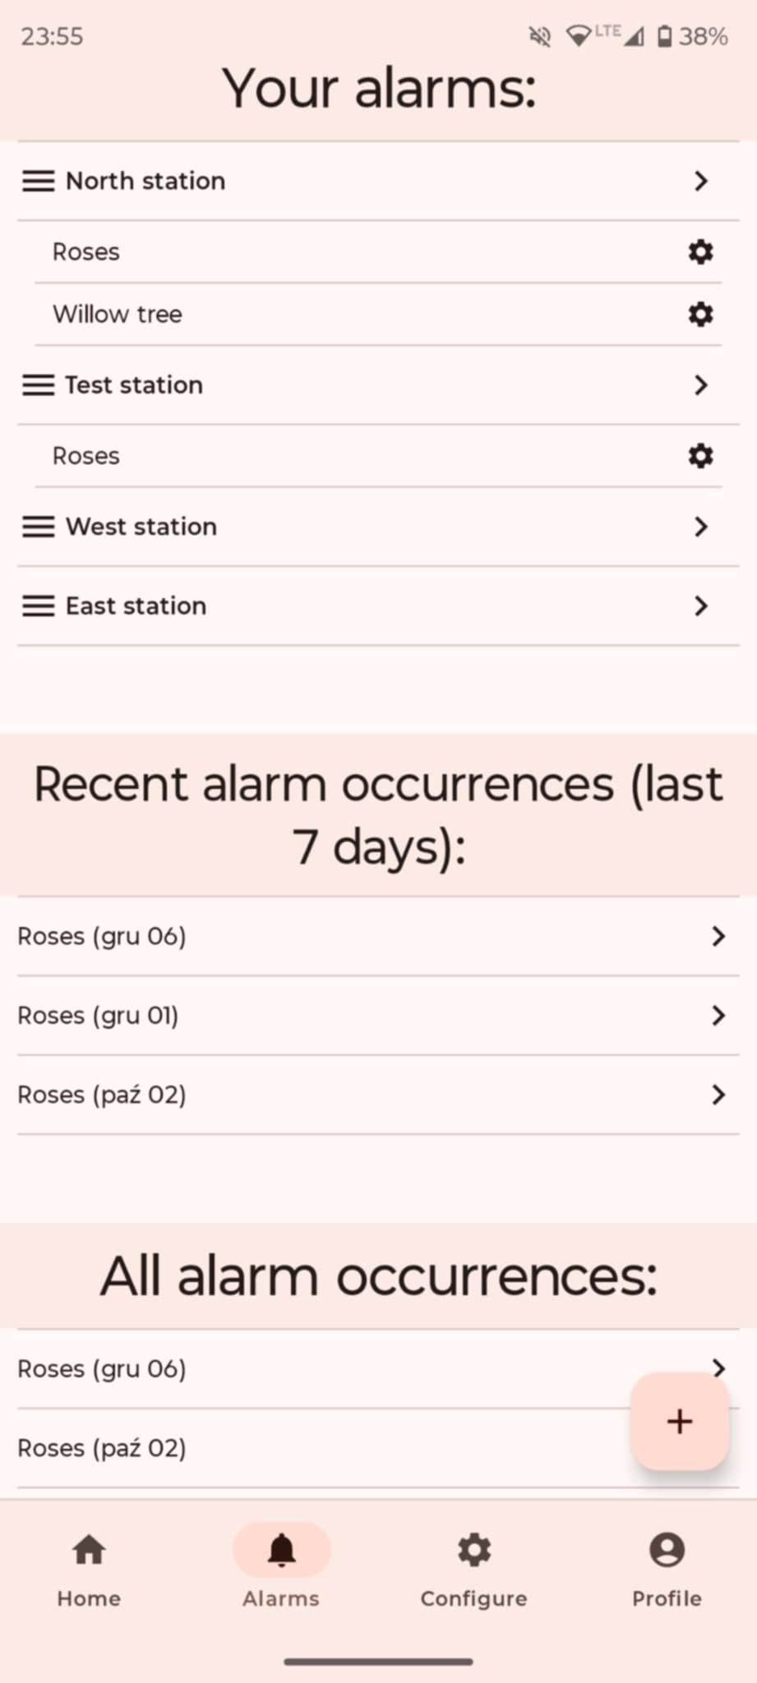
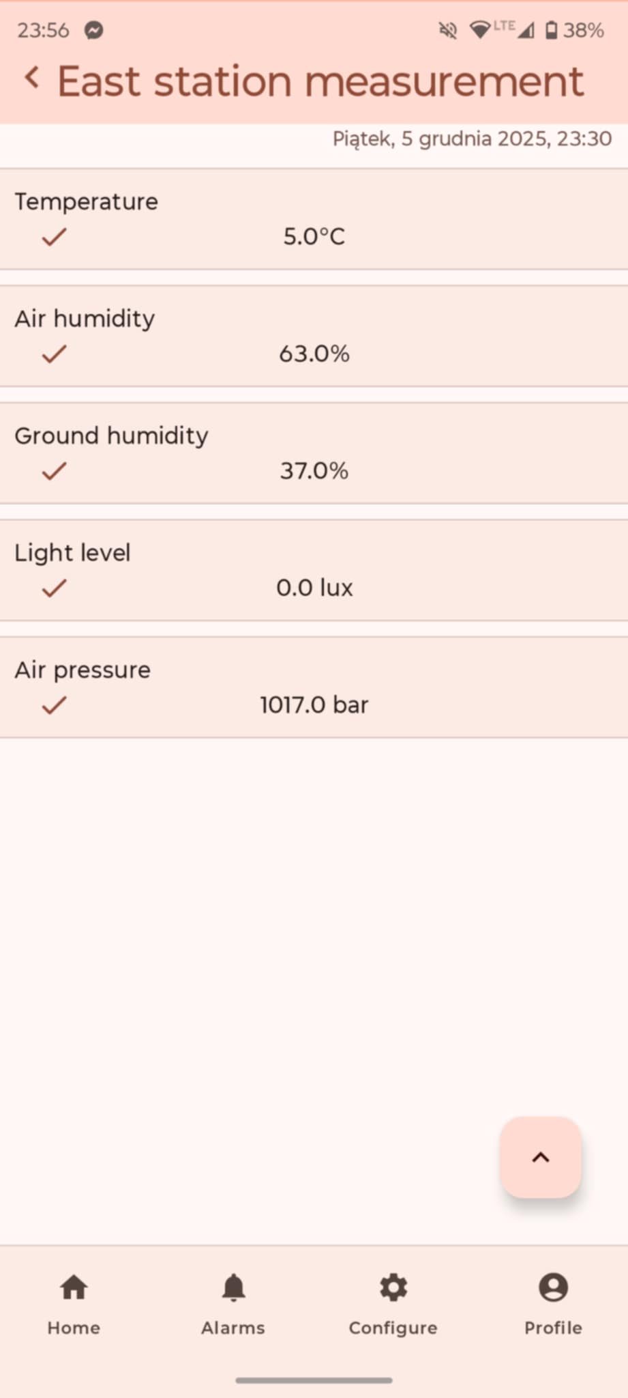
Ekran główny
Ekran alarmów
Ekran pomiaru

Slide 11
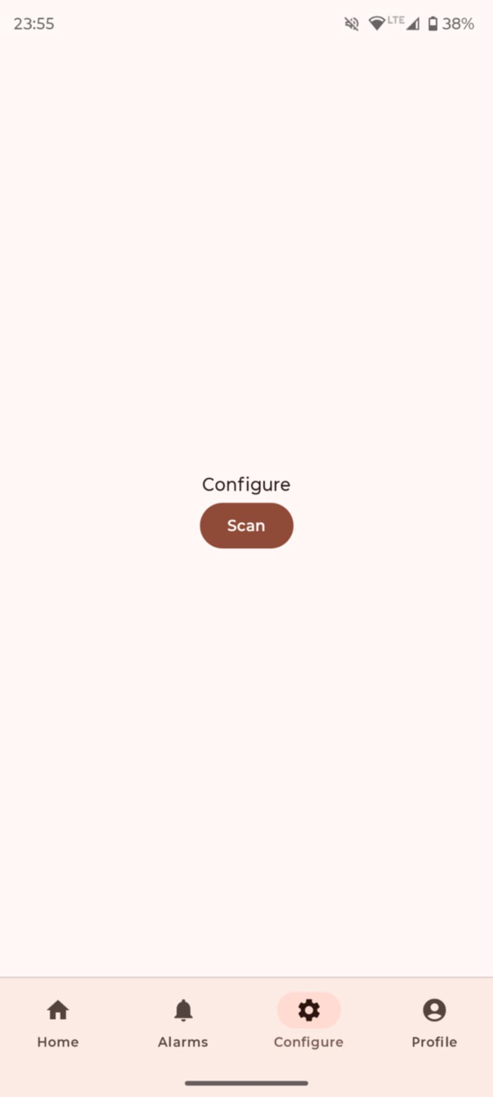
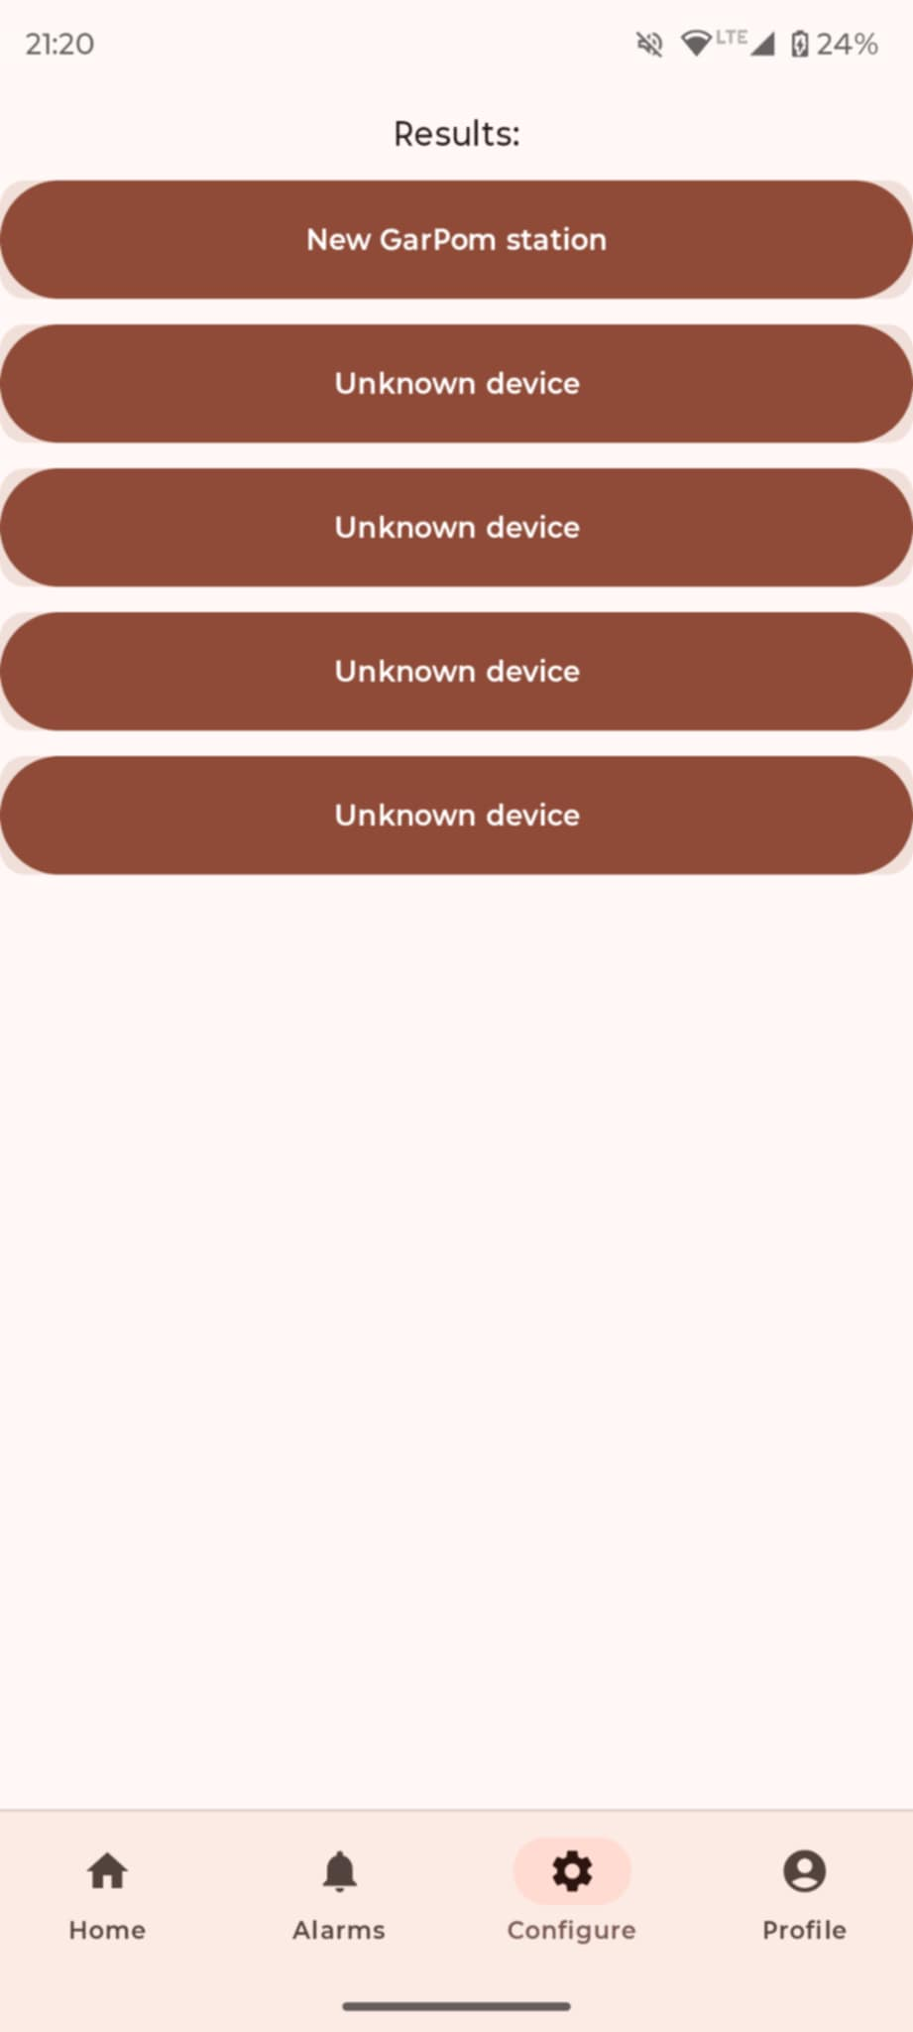
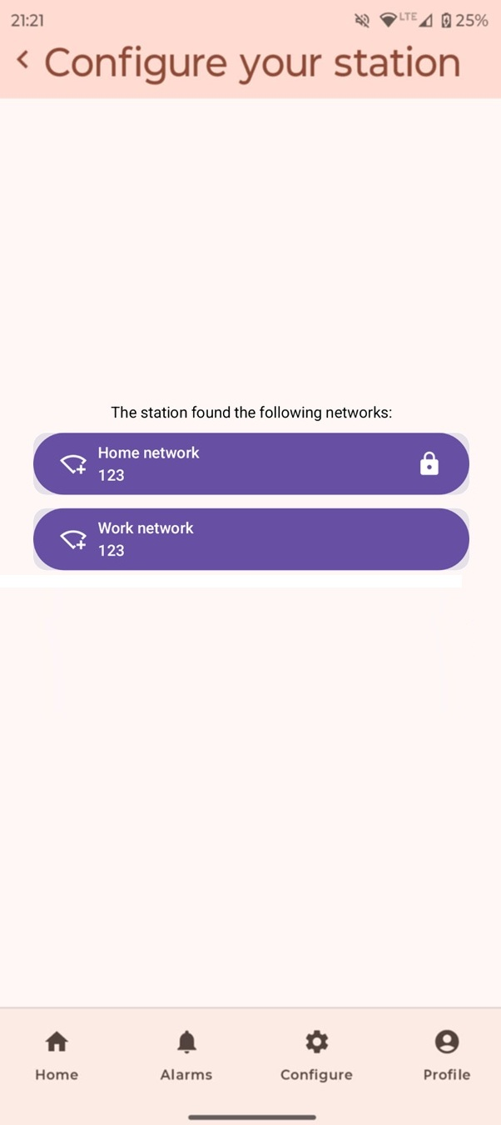
Ekran konfiguracji
Ekran łączenia ze stacją
Ekran konfiguracji stacji

Slide 12
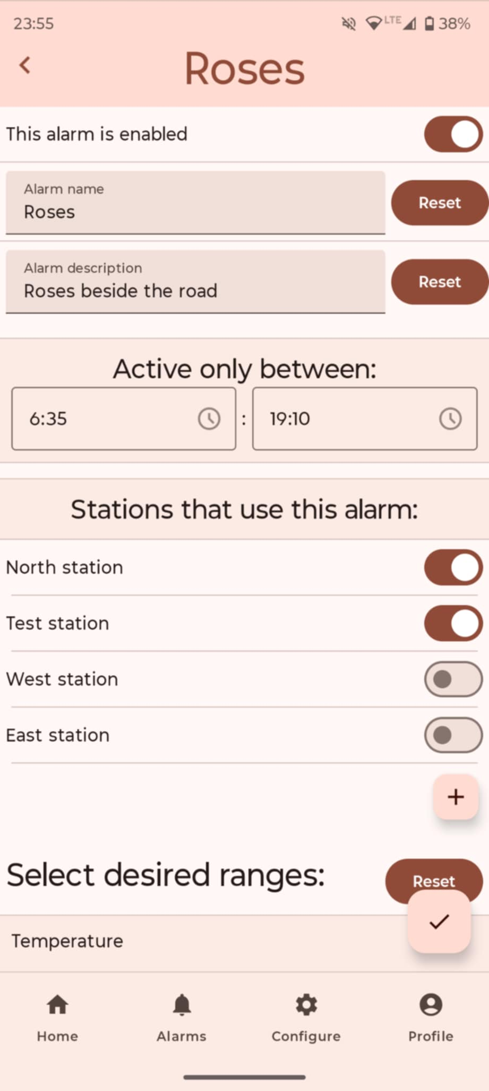
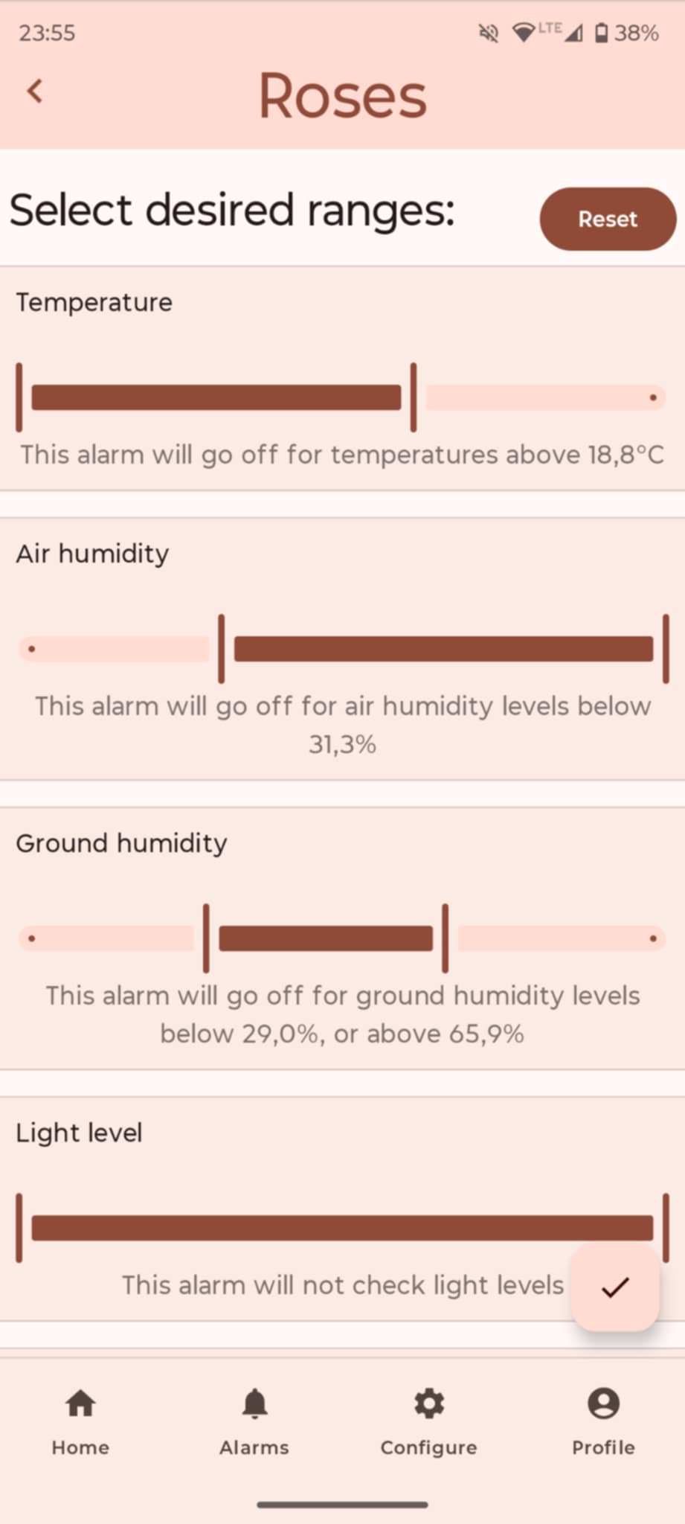
Ekrany konfiguracji alarmu

Slide 13
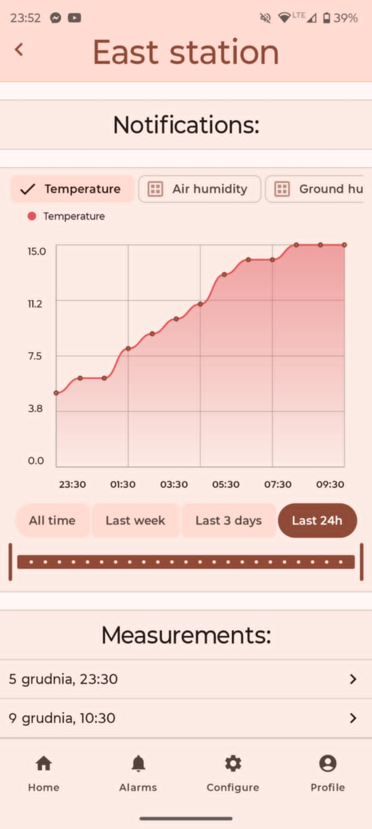
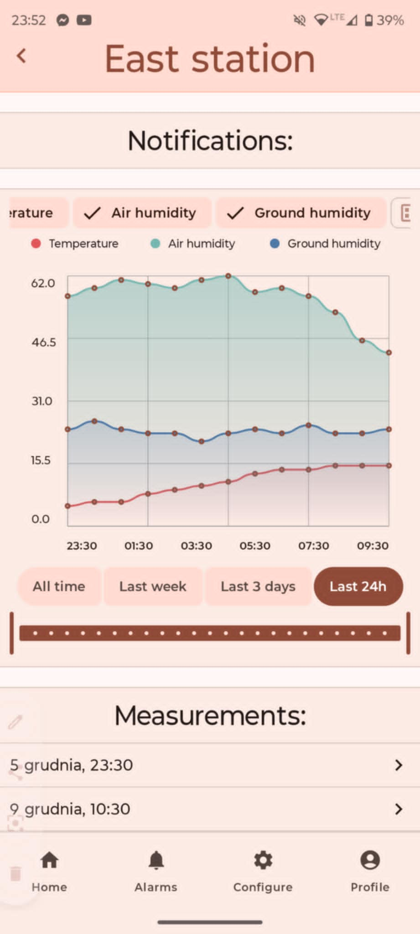
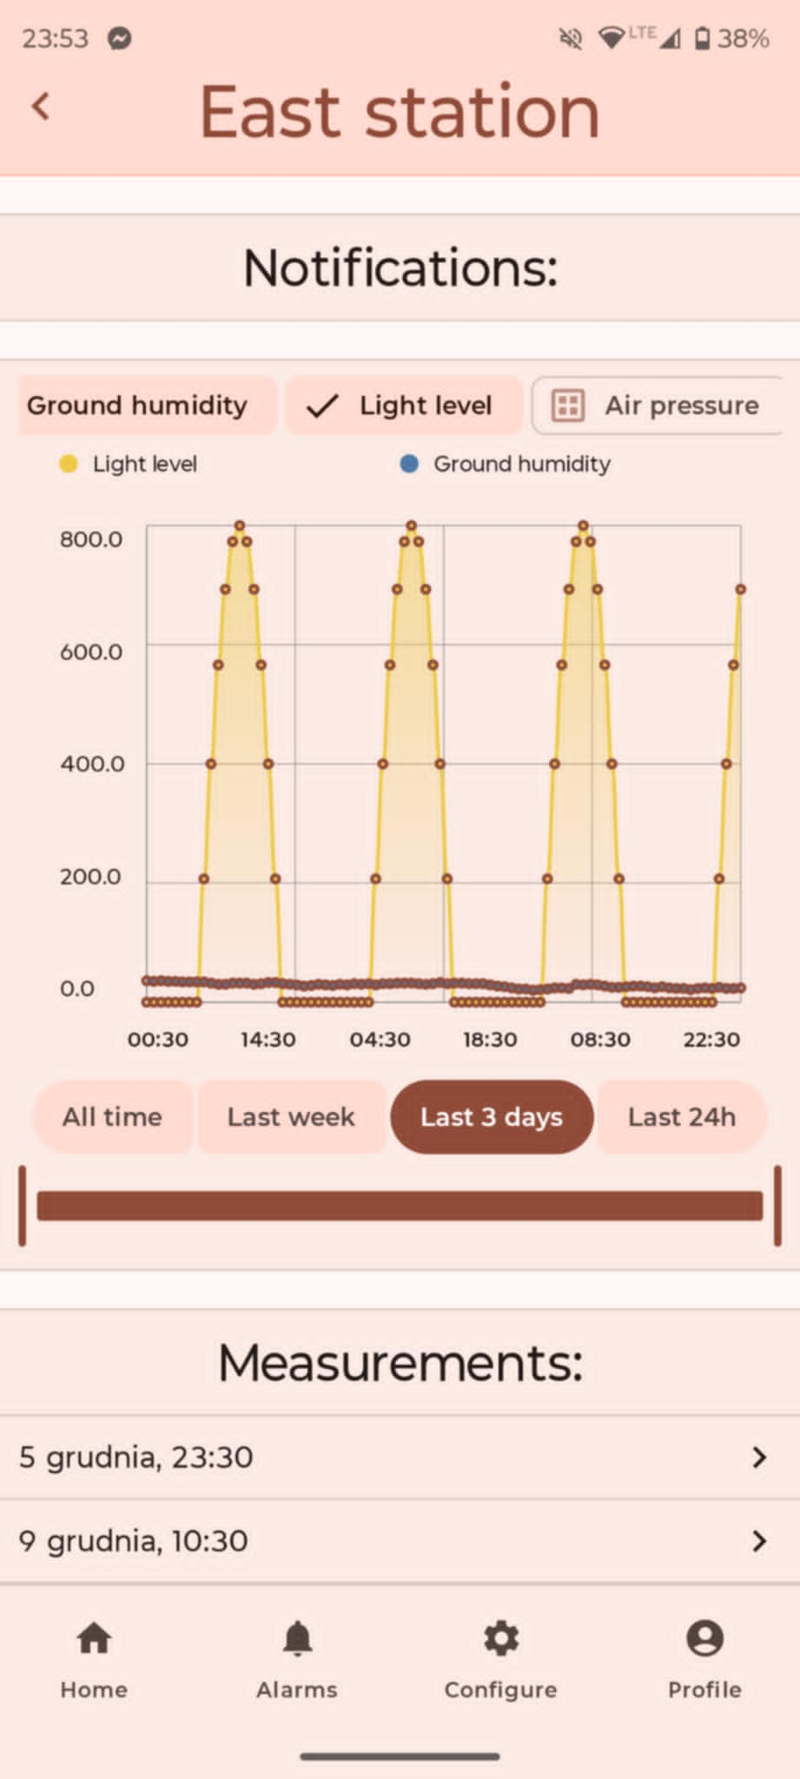
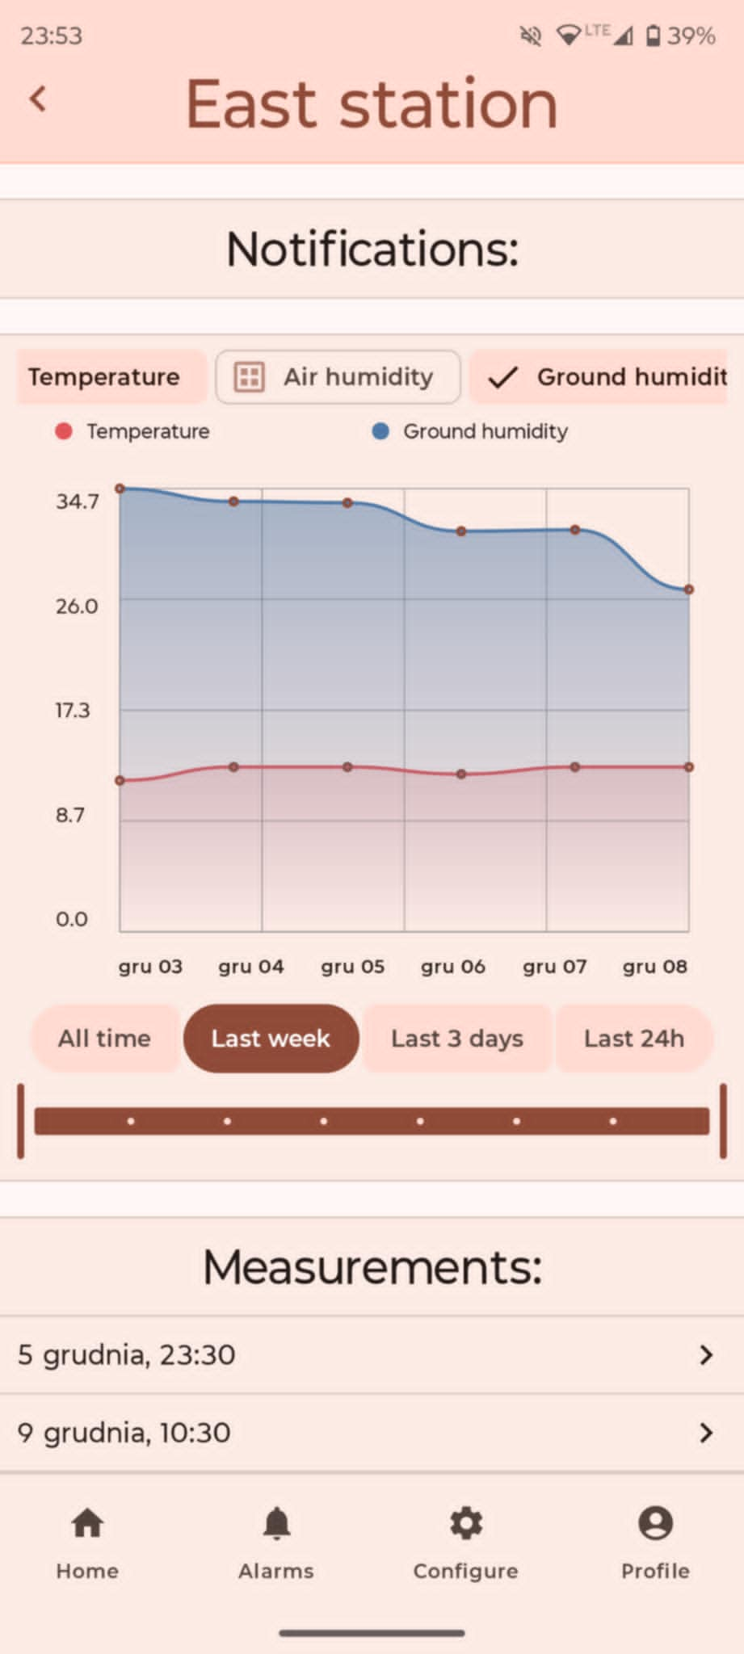
Ekran stacji i różne typy wykresu

Slide 14
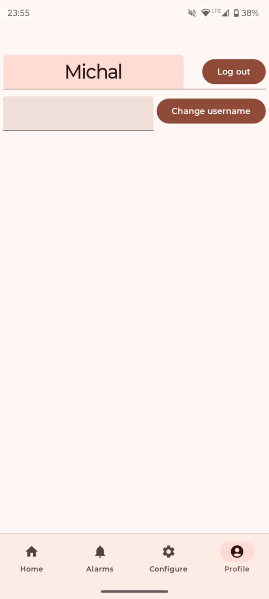
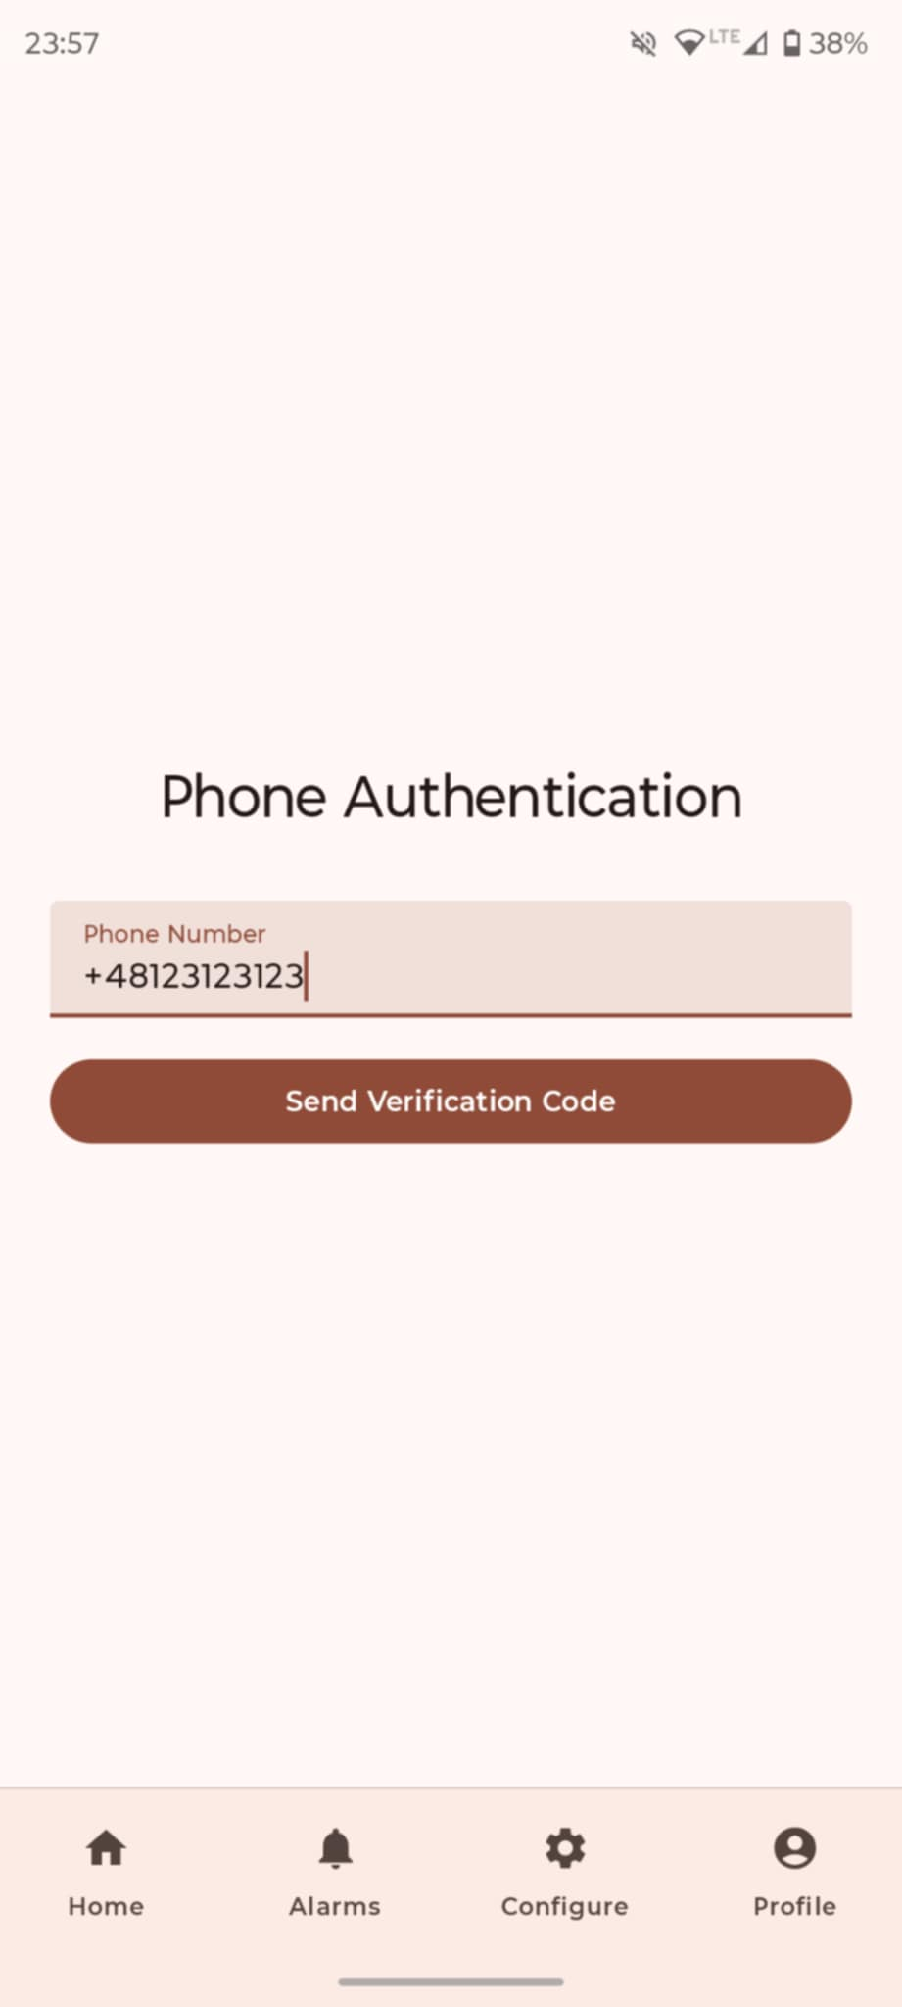
Ekran profilu
Ekran logowania

Slide 15
Podsumowanie i wnioski
Celem pracy inżynierskiej było stworzenie systemu obsługi ogrodu opartego o mikrokontroler zapewniający komunikację bezprzewodową. W celu uproszczenia konfiguracji urządzania i prezentacji danych atmosferycznych ze stacji pogodowej, stworzono aplikację mobilną. Jej bardzo ważną funkcjonalnością są tworzone przez użytkownika alarmy, informujące o przekroczeniu konkretnej wielkości poza zdefiniowany zakres. Zapis danych został osiągnięty dzięki rozwiązaniom chmurowym, w których pośredniczy autorska aplikacja serwerowa.
Rozwiązanie pokazuje, że możliwe jest stworzenie taniej i funkcjonalnej stacji pomiarowej.

Slide 16
Rozwiązania techniczno-informatyczne wspierające inteligentny ogród
Dziękujemy za uwagę
Wykonali
Michał Rutyna, nr 99677
Mikołaj Sałek, nr 99682
Promotor
dr inż. Tomasz szymczyk
Lublin 2025

